Slide 1
Introdução aos core values
Vicky Zhai, FTC 9873
Traduzido por equipe

Slide 2

Core values
O Desafio do Robô e Projeto são o que as equipes fazem
Os Core Values são como elas fazem.
Copyright 2018, FLL TUTORIALS
Última edição: 31/08/2018
1

Slide 3
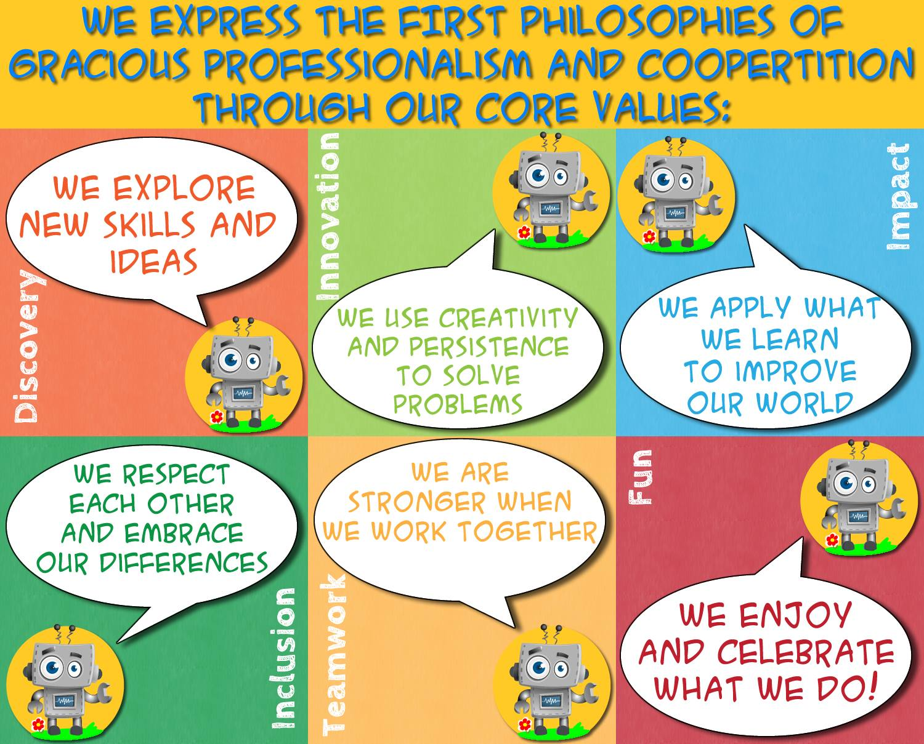
os FIRST Core Values são o guia da equipe
Os Core Values foram atualizados em 2018
Esses Core Values são consistentes através todos os quato programas da FIRST
Copyright 2018, FLL TUTORIALS
Última edição: 31/08/2018
1

Slide 4
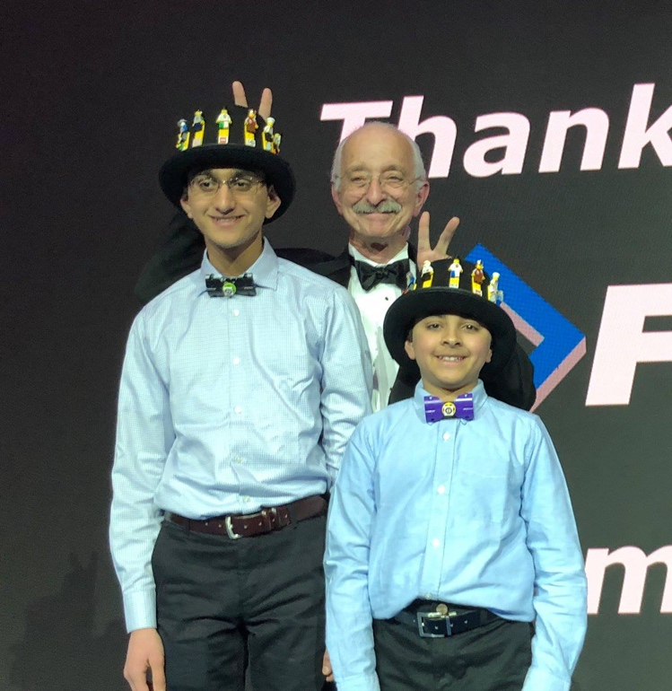
Gracious professionalism
“Aprendam e compitam como loucos, mas tratem uns aos outros com respeito e gentileza”
Dr. Woodie Flowers, FIRST Distinguished Advisor
Copyright 2018, FLL TUTORIALS
Última edição: 31/08/2018
1

Slide 5
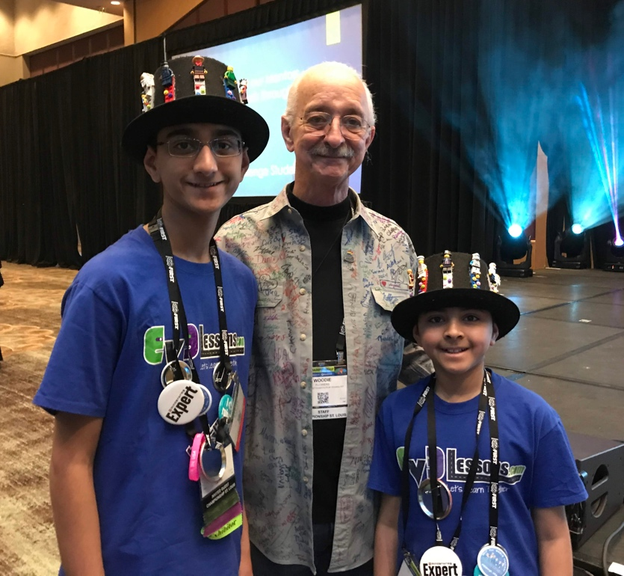
Coopertition
“Equipes podem e devem ajudar e cooperar entre si, assim como competem”
Dr. Woodie Flowers, FIRST Distinguished Advisor
Copyright 2018, FLL TUTORIALS
Última edição: 31/08/2018
1

Slide 6
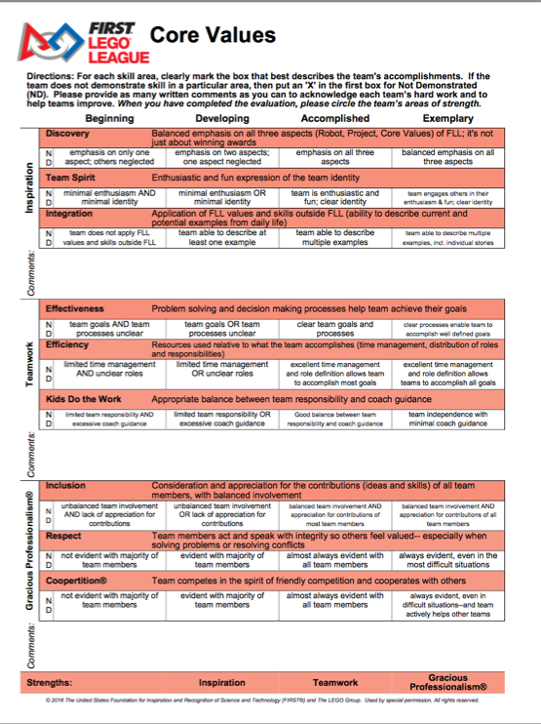
TERMoS UsaDos na rubrica de CORE VALUES
Observem atentamente as rubricas e entendam o significado de cada termo:
Descoberta: Distribuição de tempo igualitária entre todas as partes da FIRST LEGO League
Espírito de Equipe: Ter sua própria identidade
Integração: Usando o que você aprendeu fora da FIRST LEGO League
Trabalho em Equipe: Ser capaz de trabalhar em conjunto com eficiência, sem auxílio do técnico
Inclusão: Tenham certeza que todos os membros da equipe estão incluídos
Respeito: Dar valor para cada membro
Coopertition: Ajudar outros e aceitar ajuda de outros, trabalhando com outras equipes
Copyright 2018, FLL TUTORIALS
Última edição: 31/08/2018
1
Notes:
Have examples for each?
Animate that teamwork is judged by teamwork activity, other parts are judged using poster/presentation
<número>

Slide 7
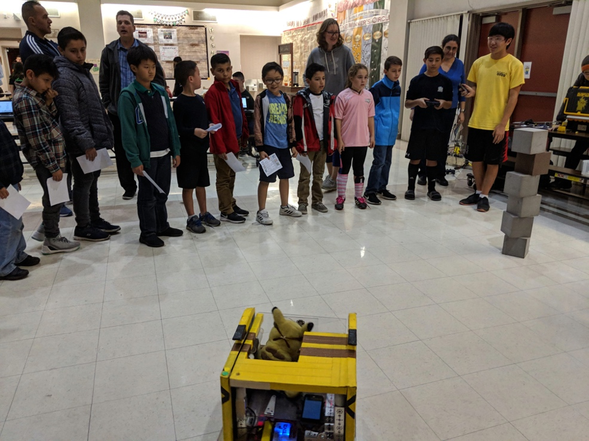
Demonstrar COOPERTITION é importante
Porque é importante?
Encoraja o aprendizado de seus amigos, competidores e mentores
É o que torna a FIRST diferente
Maneiras de demonstrar Coopertition:
Emprestar para uma equipe uma peça que ela precise, mesmo se ajude ela a obter uma pontuação maior
Convidar equipes para seu local de treino, para compartilhar conhecimento
Você não tem que resolver o desafio ou desenvolver a solução por eles, você deve inspirá-los!
Copyright 2018, FLL TUTORIALS
Última edição: 31/08/2018
1

Slide 8
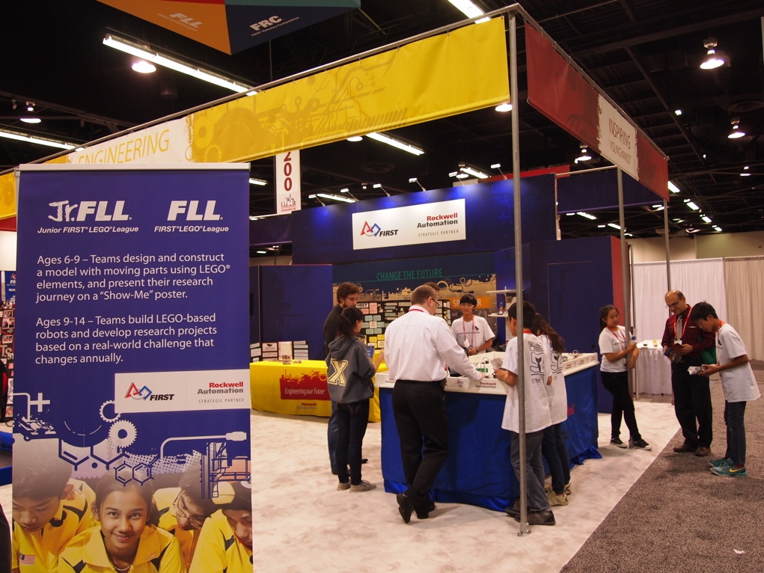
Por que fazer atividades de extensão?
Fornecer conhecimento para a comunidade
Compartilhar sua paixão pela FIRST
Encoraje outros estudantes e adultos a participarem da FIRST
Copyright 2018, FLL TUTORIALS
Última edição: 31/08/2018
1

Slide 9
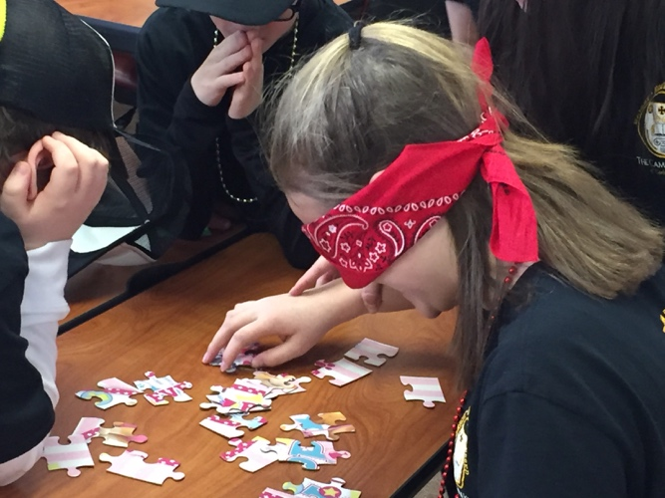
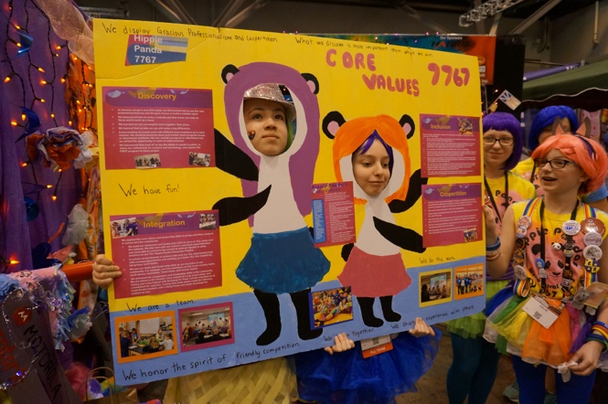
Avaliação de cORE VALUES
Juízes mostram uma dinâmica de grupo
A equipe então pode apresentar o pôster de Core Values
Juízes farão perguntas de acompanhamento sobre o que estava sendo apresentado no pôster, e perguntas adicionais sobre aplicar os Core Values for a da FIRST LEGO League
Copyright 2018, FLL TUTORIALS
Última edição: 31/08/2018
1

Slide 10
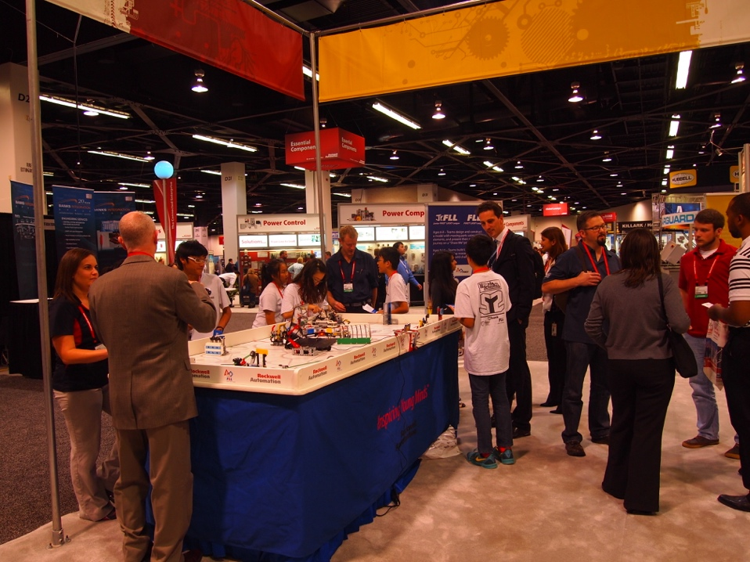
Mais importante: embrace os core values
Core Values não é somente algo que você faz
É uma forma, um método de fazer coisas que construam caráter e nos guia por toda a experiência!
Copyright 2018, FLL TUTORIALS
Última edição: 31/08/2018
1

Slide 11
CRéDIToS
O autor primário dessa lição é Vicky Zhai da FTC 9873. Informação adicional de Christopher Haines e Chris Baker foi incorporada a esta lição
Mais lições de FIRST LEGO League disponíveis em www.flltutorials.com
Traduzido por Equipe Sunrise, de Santa Catarina, Brasil
Creative Commons Attribution-NonCommercial-ShareAlike 4.0 International License
Copyright 2018, FLL TUTORIALS
Última edição: 31/08/2018
1

